Slide 1
构建RESTful服务

Slide 2

教学内容
第一节 RESTful介绍
第二节 构建RESTful应用接口
第三节 使用Swagger生成Web API文档

Slide 3

RESTful介绍
RESTful是目前流行的互联网软件服务架构设计风格。
REST（Representational State Transfer，表述性状态转移）一词是由Roy Thomas Fielding在2000年的博士论文中提出的，它定义了互联网软件服务的架构原则，如果一个架构符合REST原则，则称之为RESTful架构。
REST并不是一个标准，它更像一组客户端和服务端交互时的架构理念和设计原则，基于这种架构理念和设计原则的Web API更加简洁，更有层次。

Slide 4
RESTful的特点
每一个URI代表一种资源
客户端使用GET、POST、PUT、DELETE四种表示操作方式的动词对服务端资源进行操作：GET用于获取资源，POST用于新建资源（也可以用于更新资源），PUT用于更新资源，DELETE用于删除资源。
通过操作资源的表现形式来实现服务端请求操作。
资源的表现形式是JSON或者HTML。
客户端与服务端之间的交互在请求之间是无状态的，从客户端到服务端的每个请求都包含必需的信息。

Slide 5
RESTful API
符合RESTful规范的Web API需要具备如下两个关键特性：
安全性：安全的方法被期望不会产生任何副作用，当我们使用GET操作获取资源时，不会引起资源本身的改变，也不会引起服务器状态的改变。
幂等性：幂等的方法保证了重复进行一个请求和一次请求的效果相同（并不是指响应总是相同的，而是指服务器上资源的状态从第一次请求后就不再改变了），在数学上幂等性是指N次变换和一次变换相同。

Slide 6
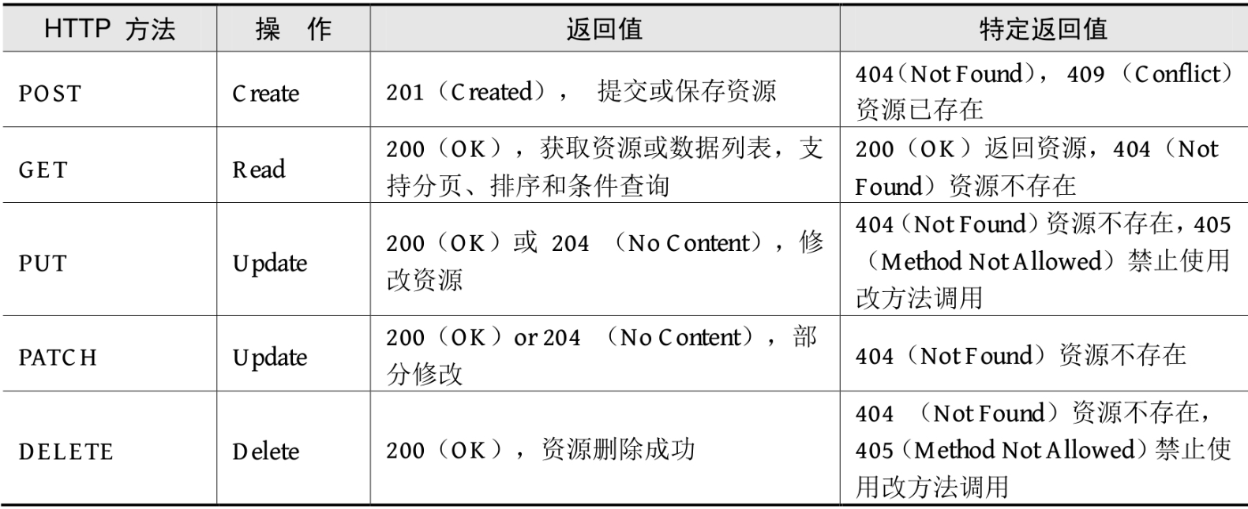
HTTP Method
HTTP提供了POST、GET、PUT、DELETE等操作类型对某个Web资源进行Create、Read、Update和Delete操作。
一个HTTP请求除了利用URI标志目标资源之外，还需要通过HTTP Method指定针对该资源的操作类型，一些常见的HTTP方法及其在RESTful风格下的使用：

Slide 7
HTTP状态码
HTTP状态码就是服务向用户返回的状态码和提示信息，客户端的每一次请求，服务都必须给出回应，回应包括HTTP状态码和数据两部分。
HTTP定义了40个标准状态码，可用于传达客户端请求的结果。状态码分为以下5个类别：
1xx：信息，通信传输协议级信息
2xx：成功，表示客户端的请求已成功接受
3xx：重定向，表示客户端必须执行一些其他操作才能完成其请求
4xx：客户端错误，此类错误状态码指向客户端
5xx：服务器错误，服务器负责这写错误状态码

Slide 8
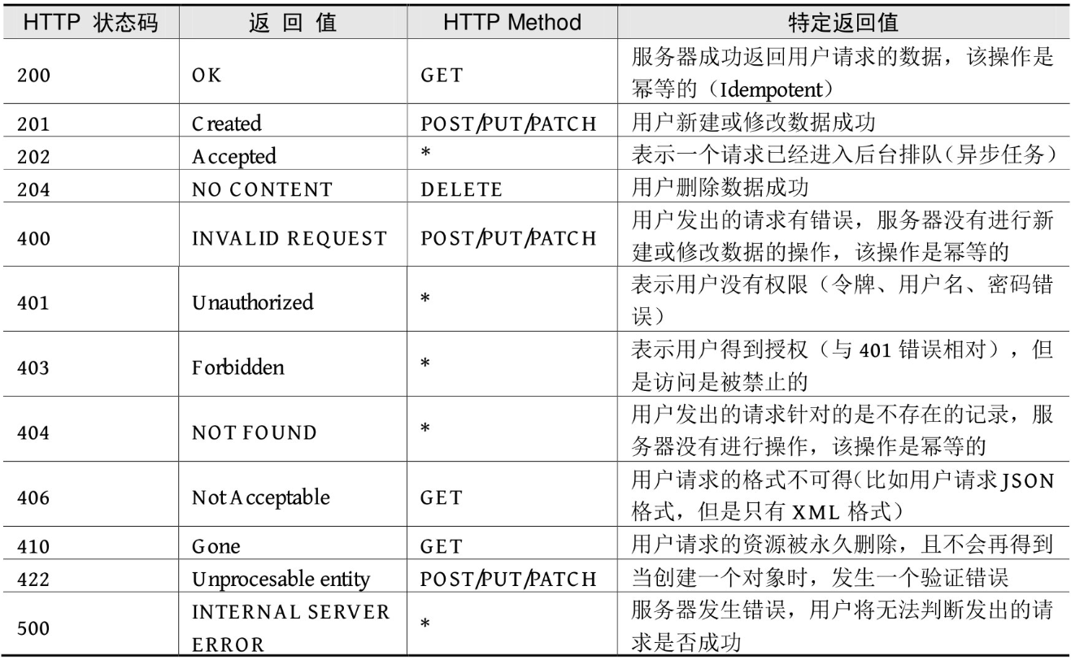
HTTP状态码
RESTful API中使用HTTP状态码来表示请求执行结果的状态，适用于REST API设计的代码以及对应的HTTP方法。

Slide 9
Spring Boot实现RESTful API
Spring Boot提供的spring-boot-starter-web组件完全支持开发RESTful API，提供了与REST操作方式（GET、POST、PUT、DELETE）对应的注解。
@GetMapping：处理GET请求，获取资源。
@PostMapping：处理POST请求，新增资源。
@PutMapping：处理PUT请求，更新资源。
@DeleteMapping：处理DELETE请求，删除资源。
@PatchMapping：处理PATCH请求，用于部分更新资源。

Slide 10
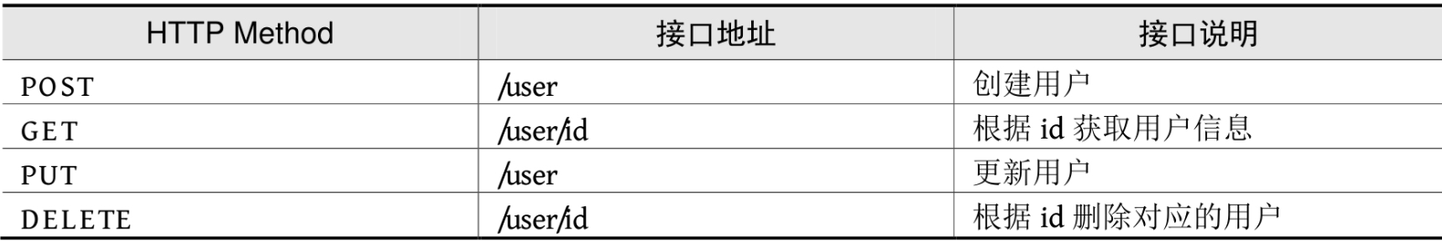
Spring Boot实现RESTful API
在RESTful架构中，每个网址代表一种资源，所以URI中建议不要包含动词，只包含名词即可，而且所用的名词往往与数据库的表格名对应。
用户管理模块API示例：

Slide 11
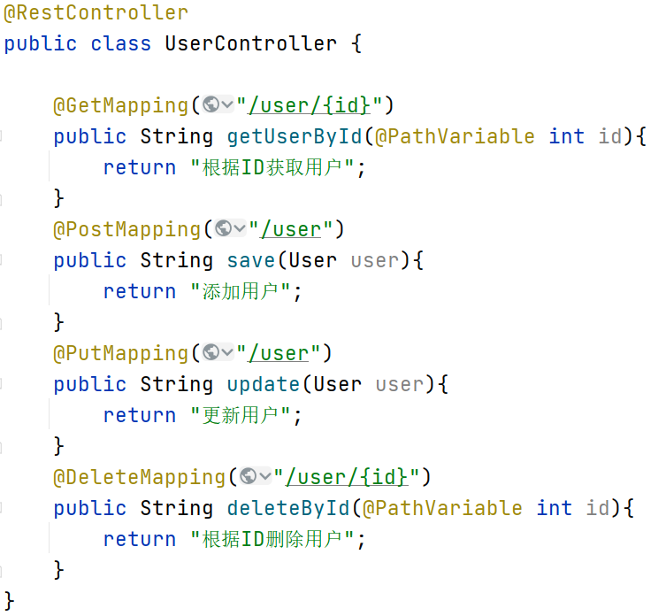
Spring Boot实现RESTful API

Slide 12
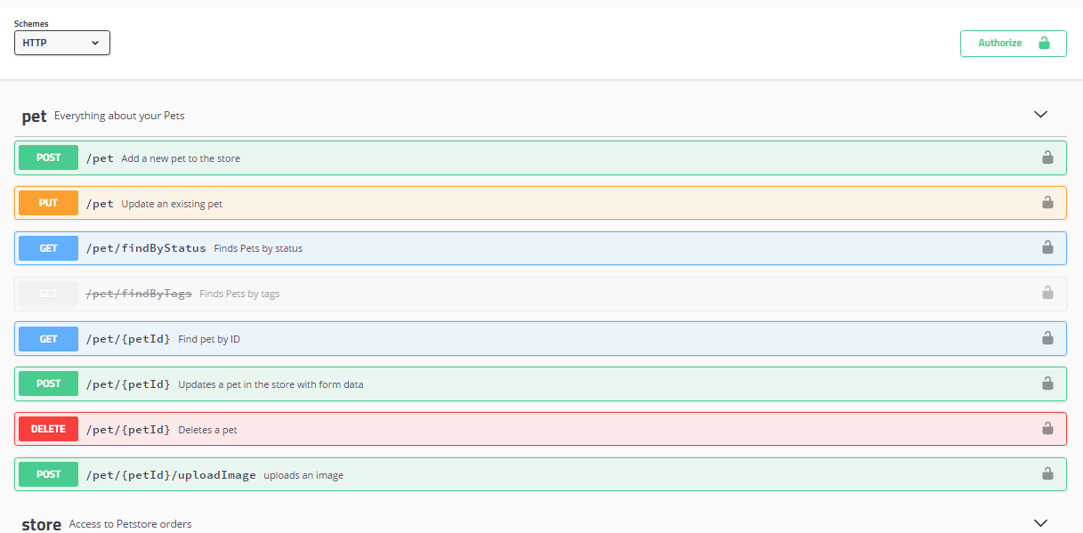
什么是Swagger
Swagger是一个规范和完整的框架，用于生成、描述、调用和可视化RESTful风格的Web服务，是非常流行的API表达工具。
Swagger能够自动生成完善的RESTful API文档，，同时并根据后台代码的修改同步更新，同时提供完整的测试页面来调试API。

Slide 13
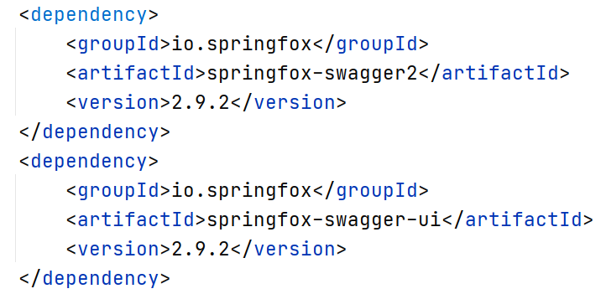
使用Swagger生成Web API文档
在Spring Boot项目中集成Swagger同样非常简单，只需在项目中引入springfox-swagger2和springfox-swagger-ui依赖即可。

Slide 14
使用Swagger生成Web API文档
在Spring Boot项目中集成Swagger同样非常简单，只需在项目中引入springfox-swagger2和springfox-swagger-ui依赖即可。

Slide 15
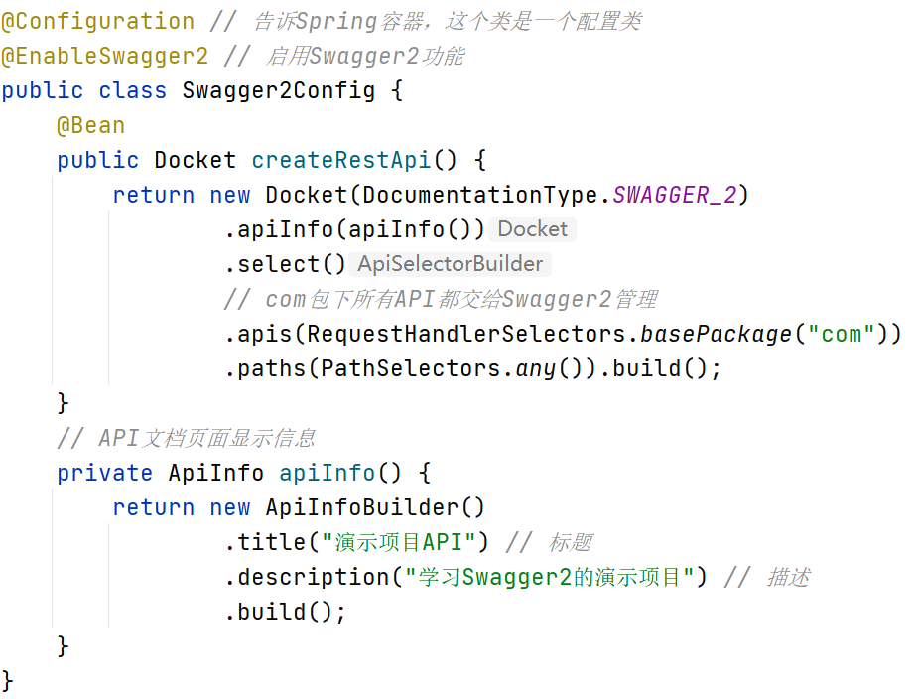
配置Swagger

Slide 16
注意事项
Spring Boot 2.6.X后与Swagger有版本冲突问题，需要在application.properties中加入以下配置：

Slide 17
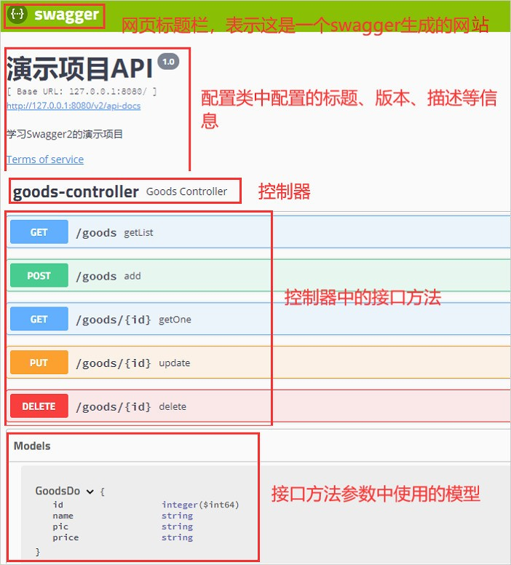
使用 Swagger2 进行接口测试
启动项目访问 http://127.0.0.1:8080/swagger-ui.html ，即可打开自动生成的可视化测试页面

Slide 18
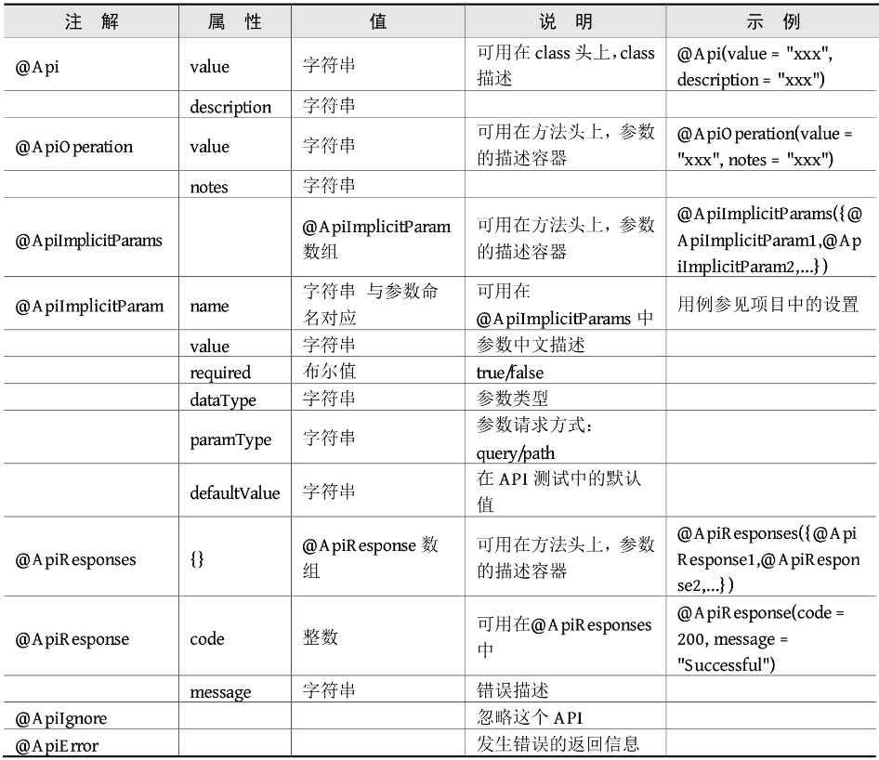
Swagger常用注解
Swagger提供了一系列注解来描述接口信息，包括接口说明、请求方法、请求参数、返回信息等

